Slide 1

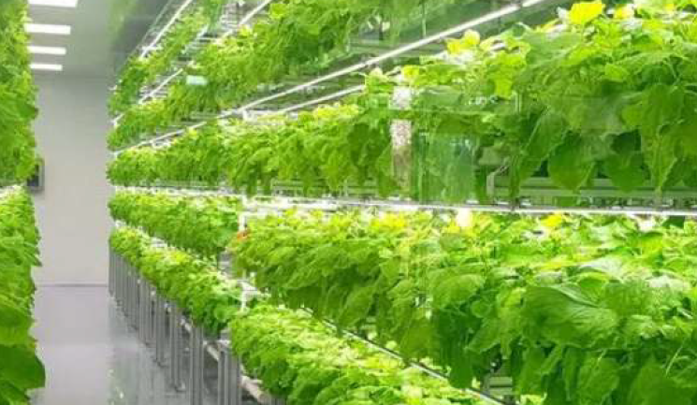

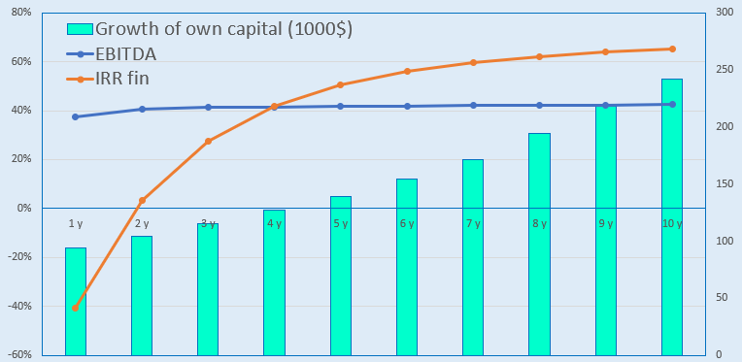
Meva va sabzavotlarni aeroponika usulida yetishtirish (Startap loyiha)
Sohasi
Agrosanoat majmuasi va oziq-ovqat sanoati
Loyiha qiymati:
Umumiy qiymati – 85,1 ming AQSH dollari
Investitsiya kreditlari
Umumiy investitsiya – 85.1 ming AQSH dollar,
Shundan;
Loyihaning maqsadi
Organik, Global G.A.P va Halal standartlari talablariga asoslangan holda meva, sabzavot va ko‘katlar yetishtirish.
Startap loyihani amalga oshirish uchun xorijiy va mahalliy investorlarni hamkorlikka taklif etamiz.
Bino va inshootlar
30,6%
$26,0 ming
Tashabbuskor ulushi – 17,7 % (15,1 ming AQSh dollari)
Kreditlar – 0 % (0 ming AQSh dollari)
To‘g‘ridan-to‘g‘ri investitsiyalar – 82,3 % (70,0 ming AQSh dollari)
Uskunalar
48,2%
$41,0 ming
Boshqalar
15,3%
$13,05 ming
Aylanma mablag’lar
Loyihaning yakuniy qiymati va moliyalashtirish tuzilmasi investorlar bilan muzokaralardan so‘ng aniqlanadi.
5,9%
$5,05 ming
Loyiha mahsulotlari
Loyihada yiliga o’rtacha 15-18 tonna qulpnay, pomidor, bodring va ko`katlar yetishtiriladi.
Foydalilik darajasi
Investitsiya ko’rsatkichlari
Nega organik dehqonchilik sohasiga investitsiya kiritish kerak?
NPV,– 102,1 ming AQSH $
IRR, % – 22,8%
EBITDA, % – 42%
DPP - 4,4 yil
Organik mahsulotlarga talabning ortishi – iste’molchilar sintetik o‘g‘itlar, pestitsidlar va boshqa qo‘shimchalarsiz yetishtirilgan mahsulotlarga qiziqish bildirmoqda.
Ichki iste’mol bozorini rivojlantirish – organik mahsulot iste’molini kengaytirish, aholining organik mahsulotlar haqidagi xabardorligi va ishonchini oshirish.
Eksport yo‘nalishlarini kengaytirish – AQSh, Yevropa Ittifoqi, Xitoy, Osiyo mamlakatlari va Yaqin Sharq kabi istiqbolli yangi bozorga chiqish imkoniyati.
Bozor
marketresearchfuture.com sayti ma’lumotlariga ko‘ra, 2024 yilda yangi qulupnayning jahon bozori hajmi 15,68 milliard AQSh dollarini tashkil etgan. Kutilishicha, 2034 yilga kelib bu ko‘rsatkich 21,43 milliard AQSh dollariga yetadi. Prognozlarga ko‘ra, 2025–2034 yillar oralig‘ida ushbu bozor yiliga o‘rtacha 3,2 % sur’atda o‘sadi.
gminsights.com sayti ma’lumotlariga ko‘ra, 2024 yilda yangi sabzavotlarning jahon bozori hajmi 949,8 milliard AQSh dollariga baholangan. Kutilishicha, 2034 yilga kelib bu ko‘rsatkich 1,6 trillion AQSh dollariga yetadi. Prognozga ko‘ra, 2025–2034 yillar davomida ushbu bozor yiliga o‘rtacha 4,7 % tezlikda o‘sadi.
Tashabbuskor;
Xususiy tadbirkor
Shokirov Sultonbek
Ma’lumoti - Oliy
Loyiha joylashuvi
Andijon Viloyati, Andijon tumani, O’rikzor 2 MFY.
Manzil:
Andijon Viloyati
Imtiyozlar
2028 yil 1 yanvargacha zamonaviy qadoqda meva-sabzavot mahsulotlarini realizatsiya qilganda foyda solig‘i va ijtimoiy soliq stavkalari 1 % miqdorida belgilanadi.
2027 yil 1 aprelgacha meva va sabzavotlarni (jumladan, quritilgan mevalarni) qayta ishlash, qadoqlash va saralash uchun mo‘ljallangan uskunalarni import qilishda bojxona boji stavkasi 1 % miqdorida qo‘llaniladi.
2025–2026 yillarda qishloq xo‘jaligi sohasida, xususan, meva va sabzavot yetishtirish bilan shug‘ullanuvchi kooperativlarga mahsulotni saralash va qadoqlash xarajatlarining 25 % qismini davlat qoplaydi.
Andijon Viloyati
Maydon | 42 68 km²
Aholi | 3,4 million
Zarur maydon
~ 400 кв.м.
6%

Slide 2

Xalqaro transport-logistika yo‘laklari
Tallin
Sankt-Peterburg
Riga
Latvia
Moscow
Klaipeda
Hamburg
Minsk
Berlin
Brest
Povorina
Essen
Lviv
Kyiv
Paris
Chop
Volgograd
Kandiagash
Aktogay
Astraxan
Beyney
Saksaulskaya
Ulan-Bator
Osh
Bayangal-Mangal
Mersin
Malatya
Saraxa
Mazar-i-Sharif
Kashgar
Xirat
Afghanistan
Peshavar
Iran
Pakistan
Bandar-e-Abbas
Chakhbahar
Karachi

Slide 3

Toshkent va O‘zbekistonning boshqa aeroportlaridan aviaqatnovlar
New York
Dunyoning 90 ta mamlakati fuqarolari uchun vizasiz rejim
O‘zbekiston aeroportlarida 59 ta turli aviakompaniya faoliyat yuritadi
Mamlakat bo‘ylab 11 ta aeroport mavjud bo‘lib, asosiylari Toshkent, Samarqand va Buxoro hisoblanadi

